Slide 1
AI 学习平台
——重塑你的学习体验
讲解人：瞿家祺
团队成员： 张宇杰、瞿家祺、 张津豪、秦文超

Slide 2
目录
项目概述
AI教师教学
01
02
CONTENTS
课堂提问互动
课程总结与课后作业
03
04
课后作业
项目展示
05
06

Slide 3
项目概述
01

Slide 4

学习平台功能概览
两大课程学习
课堂互动提问
AI学习平台将神经网络和深度学习的知识以文字、图片、语音、视频等形式进行讲解，将知识生动地传授给用户。
学习过程中穿插提问环节，对学生的回答进行记录评价，用于生成学习报告。
进度跟踪与反馈
课后作业
AI学习平台能够跟踪学生的学习进度，提供详细的学情分析，并生成全面的学习报告。
完成任意一项课程后，布置有关的编程题，通过网页上传后，由AI教师批改并评分。

Slide 5

团队分工和成员贡献
组长：张宇杰
队员：瞿家祺
主导技术选型
设计基本框架
丰富后端功能
提供技术支持
构思产品功能
撰写课程剧本
开发语音播报
负责参加答辩
队员：张津豪
队员：秦文超
参与系统测试
设计教师形象
丰富视觉效果
设计汇报PPT
参与系统测试
推动视觉优化
优化前端体验
撰写课程报告

Slide 6
AI教师教学
02

Slide 7
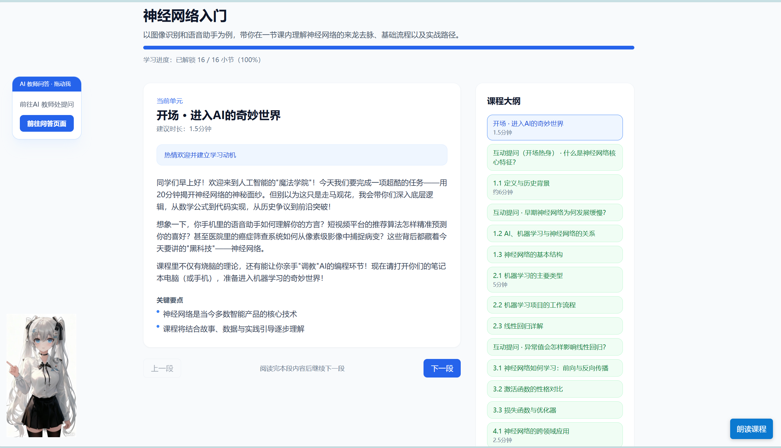
课程页面功能概述
AI教师授课
左下角为教师形象，点击右下角“朗读课程”，AI教师开始朗读文本。过程中，穿插视频讲解和互动提问。若有疑问，可点击左侧标签，向AI教师提问。
智能跟踪学情
互动式学习体验
按照右侧“课程大纲”，及时记录答题情况并跟踪学习进度，进而生成全面的学习报告。

Slide 8
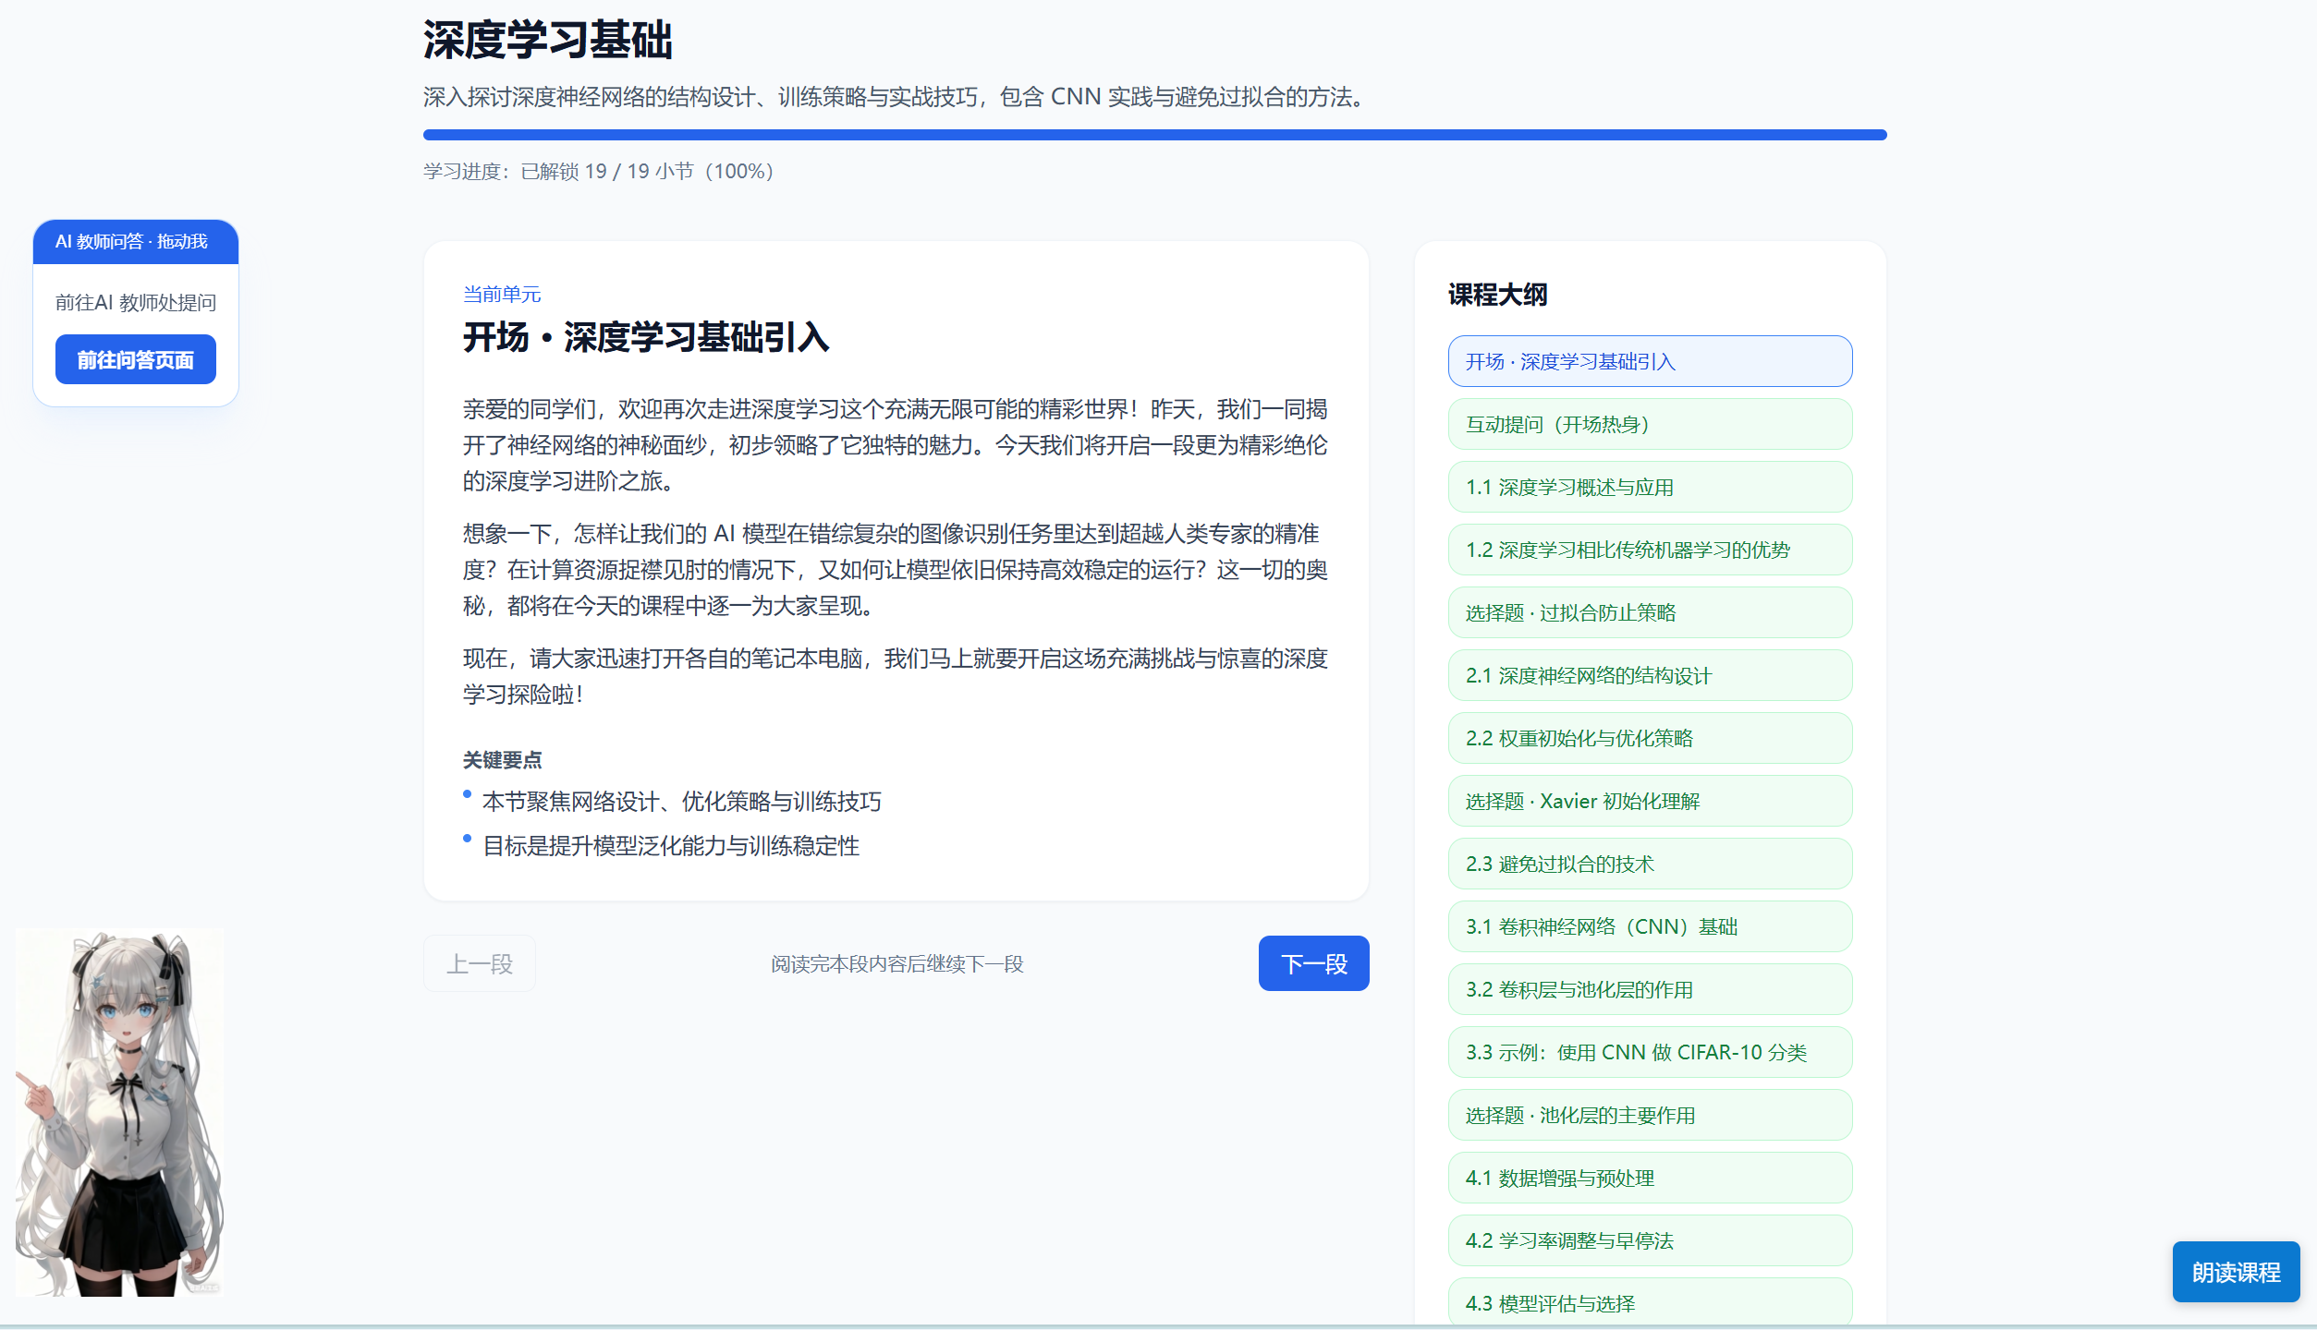
课程内容总览

Slide 9
课堂提问互动
03

Slide 10
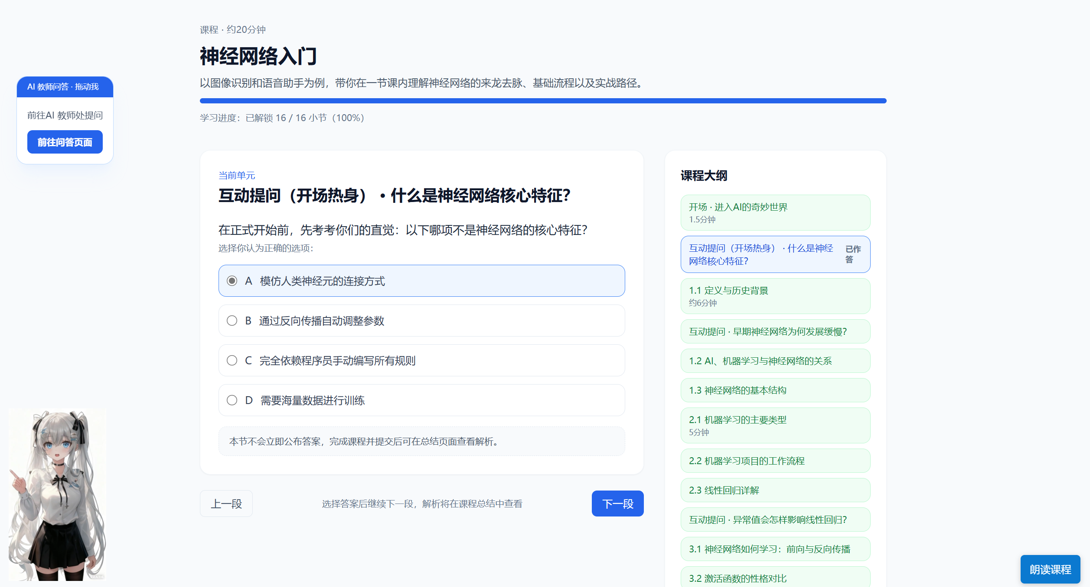
互动提问
提问形式
在学习过程中穿插互动提问，既有知识回溯、加深记忆，又有内容前瞻、提升兴趣。
回答方式
以选择题的形式作答，既可以为用户提供思路引领，还能提高参与度并方便作答。
评价机制
设置选项反馈系统，根据做题情况提供即时反馈，并对用户学习情况进行总结。

Slide 11
课程总结与学习报告
04

Slide 12
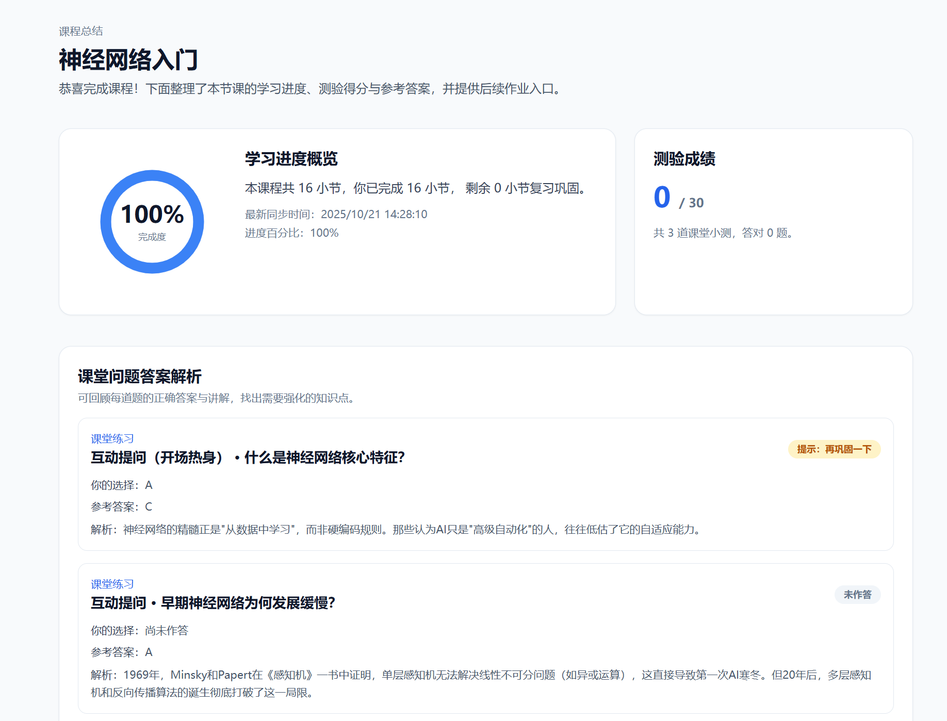

课程总结
学习进度展示
展示当前课程的学习进度，提醒用户及时查缺补漏。
互动题评价
对课程中的互动题解答情况进行展示。
互动题答案和解析
提供互动题正确答案与相关解析以便用户复习。

Slide 13
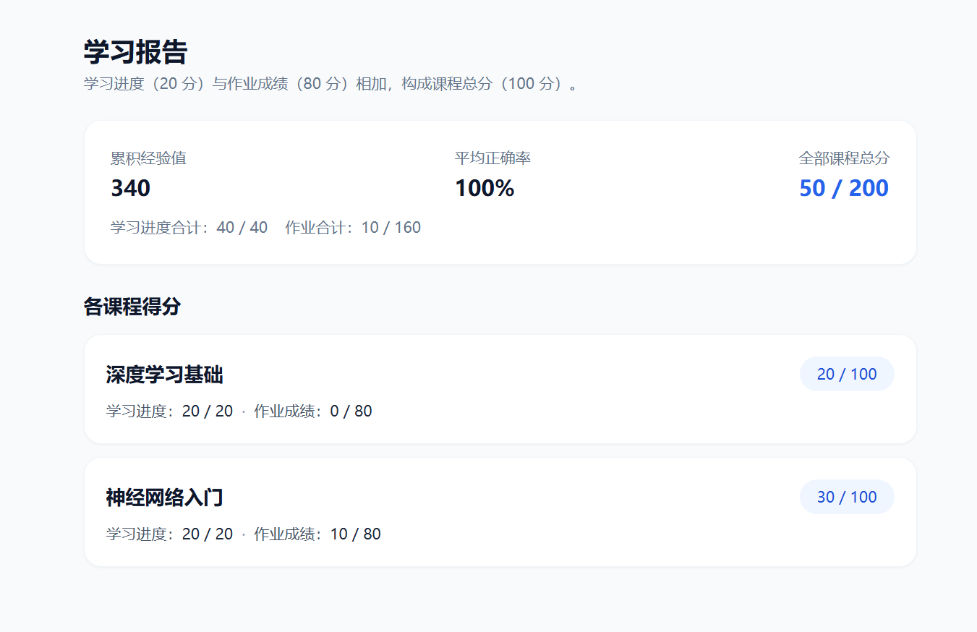
学习报告
——对全部课程的学习情况进行总结

Slide 14
课后作业
05

Slide 15
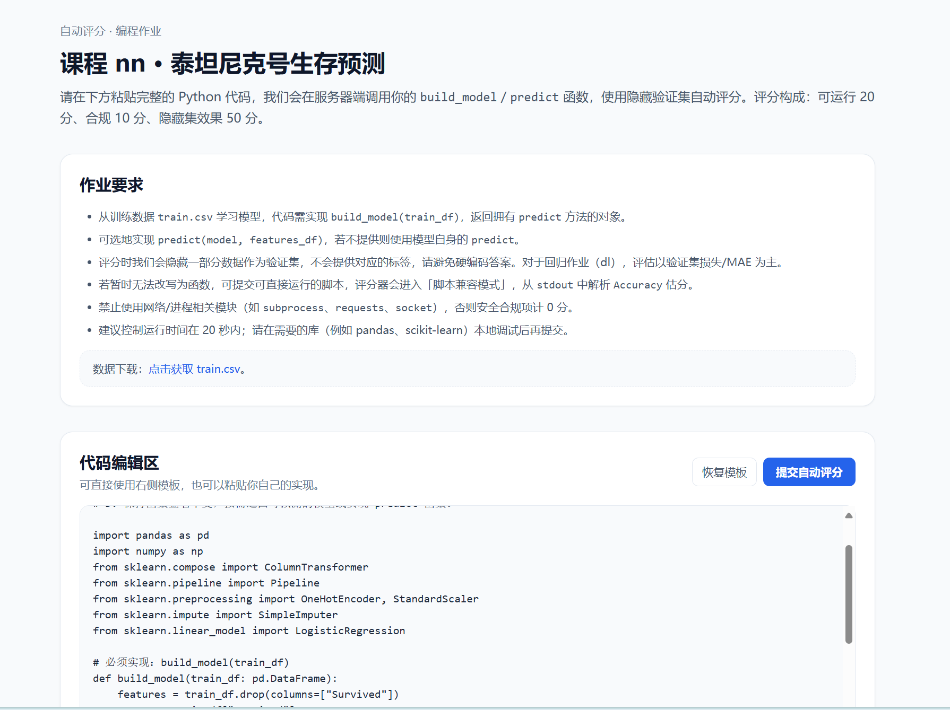
课后作业（1）—— 泰坦尼克号生存预测
任务完成度评分
根据用户完成指定任务的程度，系统自动计算得分，确保评分的公正性。
学习进步评分
通过对比用户前后学习成果，系统评估学习进步，给予相应的分数奖励。

Slide 16
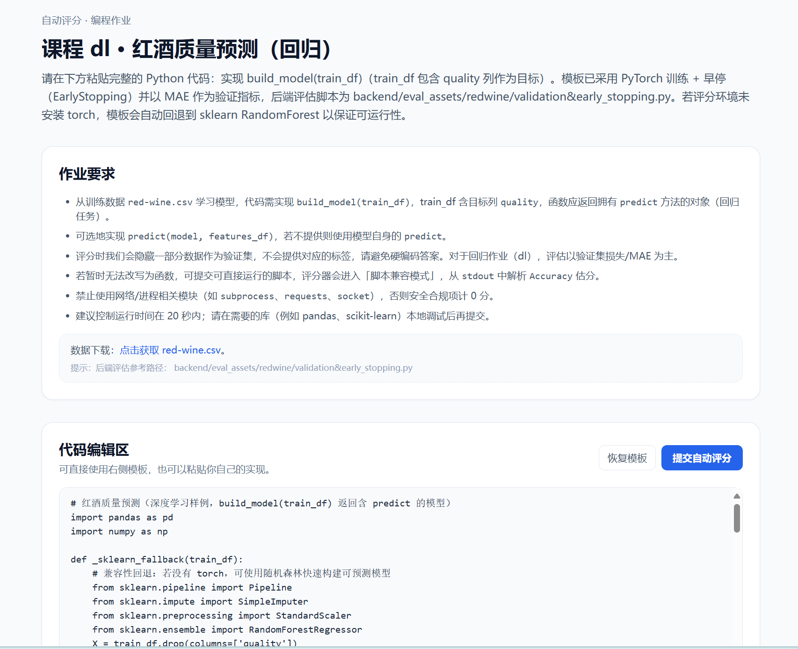
课后作业（2）—— 红酒质量预测（回归）
个性化学习报告
根据学生的学习数据生成个性化报告，提供针对性的学习建议和改进方向。
实时进度追踪
通过AI学习助手实时追踪学习进度，帮助学生和教师了解掌握情况。
智能反馈机制
AI学习助手根据学生的答题情况，提供即时反馈和错误分析，助力学习效率提升。

Slide 17
项目视频展示
06

Slide 18
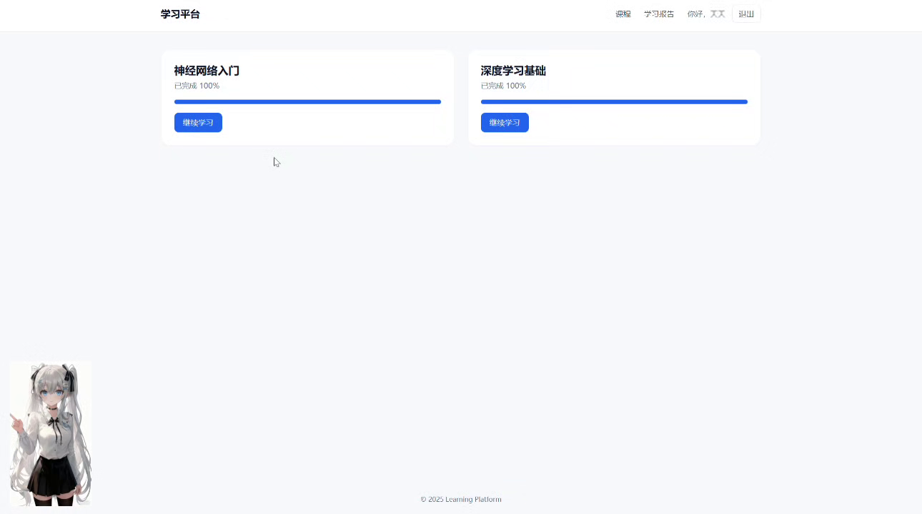
视频展示

Slide 19
谢谢
THE END

